Slide 1
Fondement philosophique de la néoténie linguistique : philosophie existentielle 幼态持续语言学的哲学基础 : 存在哲学
Peiyao XIONG
E.A. 4178 CPTC, GReLiSC
Université de Bourgogne Franche-Comté (France)
Colloque international : The Sixth International Conference on Biolinguistics (2022)
Université de Wuhan (Chine)
10-11 décembre 2022

Slide 2
Introduction (引言)
Selon le Charmide de Platon, à l’entrée du temple d’Apollon à Delphes, parmi les trois préceptes qui y sont gravés, nous trouvons la célèbre inscription suivante : « Gnothi seauton », c’est-à-dire « Connais-toi toi-même ».
（根据柏拉图的对话录Charmide，在德尔斐的阿波罗圣庙的入口有三条箴言，其中最有名的一句话是：“认识你自己/认识自己。”）
Gustave Guillaume (1883-1960) a écrit : « On a tant insisté sur le côté social de la langue et tant négligé le côté humain […] » (1973 : 164).
（Gustave Guillaume (1883-1960) 写到：“我们过分看重语言的社会属性，以至于我们遗忘了从人的角度来研究语言······”（1973：164）。）

Slide 3
Introduction (引言)
Dans ce contexte, la psychomécanique du langage de Gustave Guillaume (1883-1960) est née à bon escient, elle nous invite à observer et à reconstruire, de manière phénoménologique, les espaces mentaux qui président aux actes de langage. Inspirée de la phénoménologie de la psychomécanique du langage, la néoténie linguistique s’intéresse aussi aux espaces mentaux du locuteur, l’approche néoténique s’attarde largement sur les liens cognitifs qu’esquissent le locuteur et la langue liés à l’appropriation d’une langue ou d’une autre langue.
（在此背景下， Gustave Guillaume (1883-1960)的心理机械理论应运而生，它邀请我们以现象学的方法，观察并重构言语行为所需要的心智结构。在心理机械理论的研究方法的影响下，幼态持续语言学也关注言语者的心智结构，这一学派主要研究语言习得过程中，言语者和语言之间认知关系的变化。）
André Jacob a affirmé que, « [quel] que soit son caractère instrumental, la langue ne pourra pas s’ajouter à la pensée comme un vêtement indifférent au corps qui l’habite » (1970 : 81). En l’occurrence, telle est l’hypothèse défendue dans cette présente étude : dans l’acheminement vers une langue ou une autre langue, c’est-à-dire dans l’appropriation d’une langue ou d’une autre langue, la langue constitue un lieu d’être de notre esprit.
（ André Jacob 表明：“语言即使具有工具属性，语言之于思维并也不像衣服之于身体”（ 1970 : 81 ）。在此情形下，我们的此次研究将支持并讨论如下的假设：在通往语言的途中，也就是在语言习得过程中，语言构成了我们心智的存在之地。）

Slide 4
Plan à suivre (提纲)
« Tournant cognitif » dans les recherches linguistiques （语言研究里的“认知转向”）
De la néoténie biologique à la néoténie linguistique （从幼态持续生物学到幼态持续语言学）
De l’être cognitif à l’être-locuteur （从认知生物到“此在言语者”）
Fondement philosophique de la néoténie linguistique （幼态持续语言学的哲学基础）

Slide 5
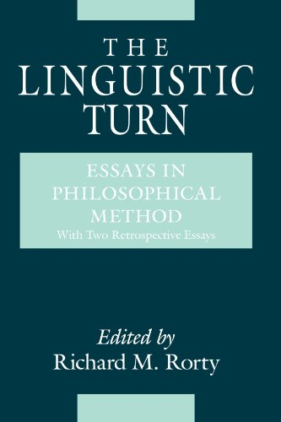
I. « Tournant cognitif » dans les recherches linguistiques (语言研究里的“认知转向”)
Traditionnellement, nous considérons que les observations sur les espaces mentaux commencent par la grammaire générative et transformationnelle de Noam Chomsky ; encore partiellement influencé par la métaphysique, il cherche à trouver une grammaire universelle à partir de laquelle toutes les langues se construisent. Néanmoins, la linguistique cognitive prend le contre-pied de la grammaire générative et transformationnelle, souligne une philosophie expérientielle (anglais philosophy in the flesh ou embodied philosophy).
（传统上，我们认为对于心智结构的观察始于Noam Chomsky 的转换生成语法；或多或少受形而上学的影响，他试图找到一种能够生成所有自然语言的普遍语法。然而认知语言学掀起了对转换生成语法的革命，并提出了体验哲学。）
À dire vrai, bien que la psychomécanique du langage de Gustave Guillaume soit née un peu plus tôt que les sciences cognitives et que la linguistique cognitive, l’approche psychosystématique constitue vraiment le premier pas vers la compréhension du langage par le biais de la cognition.
（事实上，虽然Gustave Guillaume的心理机械理论的提出早于认知科学以及认知语言学，但是心理机械理论的的确确是语言研究里迈向认知的第一步。）

Slide 6
I. « Tournant cognitif » dans les recherches linguistiques (语言研究里的“认知转向”)
« La psychomécanique est-elle une linguistique pré-cognitive ? Est-elle la première linguistique cognitive ? » (Bres, Arabyan, Ponchon, Rosier, Tremblay et Vachon-L’heureux, 2007 : 32).
（“心理机械理论是前认知语言学吗？它是第一个认知语言学吗？” (Bres, Arabyan, Ponchon, Rosier, Tremblay et Vachon-L’heureux, 2007 : 32).）
« Le fait que la théorie se définisse comme « psychomécanique », ou « psychomécanique du langage », indique assez que son objet est de mettre à jour les « opérations de pensée » par lesquelles les sujets parlants construisent du sens, convertissant les unités de puissance en unités d’effet, la représentation en expression. Dans la vue psychosystématique, la langue n’est pas seulement, comme dans la définition qu’en donne Saussure, un objet social : elle est présente en chaque constructeur de discours, et aussi, en tant que constructeur de langue. À partir de là, la psychomécanique du langage propose un système dynamique de représentation des opérations cognitives impliquées dans le passage de la langue au discours. » (Ibid.)
（“此理论被叫做心理机械理论或者语言心理机械理论这一事实，足以表明它的目的是重构这些心智活动。正是得益于这些心智活动，言语者才能构建意义，才能把潜在结构转化成现实结构，并把心智转化为语言。心理机械理论认为，语言并不仅仅是像Saussure定义那样的社会产物：她既存在于言语行为层面，又存在于心智层面。至此，心理机械理论提出一个动态心智处理系统，这一系统参与了语言到话语的转换。” (同上)）

Slide 7
I. « Tournant cognitif » dans les recherches linguistiques (语言研究里的“认知转向”)

Slide 8
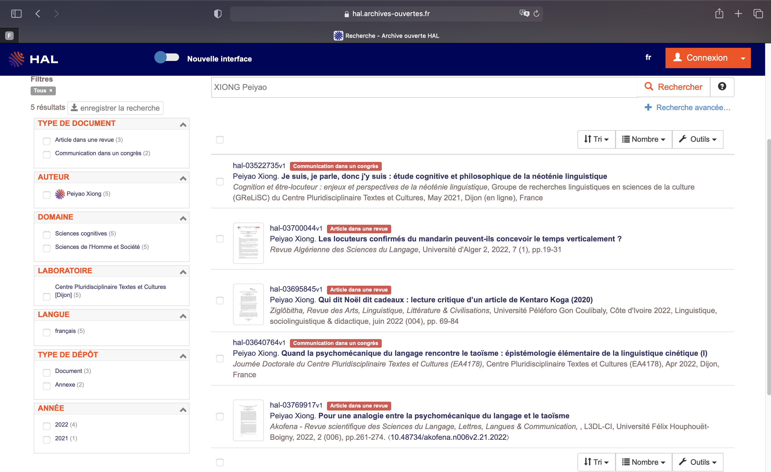
I. « Tournant cognitif » dans les recherches linguistiques (语言研究里的“认知转向”)

Slide 9
II. De la néoténie biologique à la néoténie linguistique （从幼态持续生物学到幼态持续语言学）
« Kollmann (1834-1918) met donc en évidence une capacité de persister à un état de jeunesse, larvaire, qu’il applique ensuite au célèbre axolotl. Il baptise ce phénomène du néologisme de “néoténie” en 1883 »
（ Kollmann揭示了（在生物界）有一种能够像幼虫那样保持年轻状态的一种能力，他把这种能力运用于著名的蝾螈身上。1883年，他用新词néoténie (anglais neoteny)来命名这一现象。）
Louis Bolk (1866-1930) n’a cessé de s’intéresser aux particularités humaines dues aux phénomènes néoténiques, il a formulé la « théorie de la fœtalisation ». Exposée puis publiée en 1926, la « théorie de la fœtalisation » envisage l’être humain comme un primate véhiculant des particularités fœtales. Plus précisément, l’être humain naît « prématurément » : le manque de pilosité, la séparation de la boîte crânienne à la naissance et la faiblesse du système musculaire, tels sont des signes de néoténie.
（ Louis Bolk 也一直对幼态持续现象感兴趣，他于1926年提出并发表了“幼态持续理论”。这一理论把人类视为携带胎儿属性的灵长类动物。具体地说，人类是“过早”出生的：毛发生长不足，出生时颅骨分离，以及肌肉组织羸弱等等，这些都是幼态持续的迹象。）

Slide 10
II. De la néoténie biologique à la néoténie linguistique （从幼态持续生物学到幼态持续语言学）
Dans ce contexte, Samir Bajrić est parvenu à introduire la notion de néoténie dans le phénomène d’appropriation des langues naturelles par l’être humain, et il a envisagé le chemin d’appropriation des langues naturelles de l’être humain comme un chemin sans fin. Théoriquement, il est impossible de parcourir ce chemin sans fin, néanmoins, nous pouvons s’approcher infiniment de la fin. Dès lors, la néoténie du point de vue de l’appropriation des langues naturelles s’explique par le phénomène du « locuteur inachevé » (Bajrić, 2013 : 314).
（ 在这一背景下， Samir Bajrić把幼态持续这一概念运用于人类的语言习得过程，他认为人类的语言习得过程伴随着人类的一生。理论上来讲，我们的语言习得之路是没有尽头的，但是我们可以无限地靠近它。至此，语言习得过程中存在幼态持续现象可以解释为我们是“未成熟言语者” (Bajrić, 2013 : 314) ：）。

Slide 11
III. De l’être cognitif à l’être-locuteur （从认知生物到“存在言语者”）
Selon W. von Humboldt (1767-1835), « [l]’homme est homme en tant qu’il est celui qui parle » (cité dans Heidegger, 1976 : 13). « Mais quand on décompose la notion de l’homme de W. von Humboldt, on y trouve deux notions secondaires : l’être humain et l’être-locuteur. À vrai dire, l’homme conçoit les deux identités successivement, mais pas simultanément » (Xiong, 2021a : 3).
（ W. von Humboldt 认为，“人类之所以为人类是因为他们能够说话” (见Heidegger, 1976 : 13)。“但是当我们分析人类这一概念的时候，我们可以发现另外两个概念：认知生物和“此在言语者”。事实上，人类是相继获得这两个身份的，而不是同时” (Xiong, 2021a : 3).

Slide 12
3.1. Structure binaire de rapports cognitifs au prisme du locuteur （从言语者的角度以二分法来看认知关系）
Dès lors, tout en prenant en considération la rigueur terminologique, la néoténie linguistique préconise d’abandonner les terminologies traditionnelles apprenant ou étranger – le locuteur n’a pas de patrie – et locuteur natif – un locuteur natif peut subir partiellement ou totalement une rupture linguistique avant le seuil fatidique – et de les remplacer respectivement par locuteur non confirmé et locuteur confirmé.
（至此，考虑到术语的严谨性，幼态持续语言学主张抛弃 “学习者”或者“外国人”这些传统的术语，因为言语者是没有国籍的，并且抛弃“母语者”这一术语，因为一个母语者可能会在语言成熟之前部分或者彻底中断语言学习，然后将它们分别用“未成熟言语者”和“成熟言语者”代替。）
« Le locuteur non confirmé désigne tout individu dont la maîtrise de la langue, quelles qu’en soient les raisons, se révèle inférieure à celle du locuteur confirmé. Inversement, le terme locuteur confirmé se réfère à tout individu dont le sentiment linguistique est suffisamment fiable et développé pour formuler des jugements d’acceptabilité sur des énoncés produits dans la langue. » (Bajrić, 2006 : 118)
(“未成熟言语者是指无论任何原因，其语言的掌握不如成熟言语者的人。相反，成熟言语者是指具有足够的语感并能够对话语的合理性做出判断的人。” (Bajrić, 2006 : 118)

Slide 13
3.2. Structure ternaire de rapports cognitifs au prisme de la langue （从语言的角度以三分法来看认知关系）
– langue in posse : toute langue naturelle dans laquelle le locuteur reconnaît ou non à peine quelques sonorités ;
– langue in fieri : toute langue dans laquelle on peut communiquer, à des degrés variables, mais dont on ne possède pas un sentiment linguistique développé ;
– langue in esse : toute langue dont on possède l’intuition grammaticale correspondante et un degré très élevé de sentiment linguistique. (2006 : 115-116)
（潜在的语言：指言语者能够识别一点或者一点都不能识别的任何自然语言；）
（正习得的语言：指言语者在使用过程中能够在不同程度上交流但是不具备良好的语感的任何语言；）
（内化的语言：指言语者在使用过程中具有相应的语法直觉和良好语感的任何语言。(2006 : 115-116)）

Slide 14
IV. Fondement philosophique de la néoténie linguistique （幼态持续语言学的哲学基础） 4.1. Harmonie entre la langue et le locuteur （人言合一）
À vrai dire, le rapport cognitif qu’entretiennent le locuteur confirmé – l’être-locuteur – et la langue in esse relève d’une harmonie. S’acheminer vers l’être-locuteur d’une langue, c’est aussi s’acheminer vers l’harmonie entre l’homme et la langue. Cette harmonie s’explique par le fait que l’homme et la langue ne font qu’un (mandarin 人言合一 (rén yán hé yī)).
（事实上，“此在言语者”和内化的语言之间的认知关系可以解释为一种和谐。向“此在言语者”这一身份靠近，也就是向人与语言的和谐靠近。这种和谐可以解释为“人言合一”。）

Slide 15
IV. Fondement philosophique de la néoténie linguistique （幼态持续语言学的哲学基础） 4.1. Harmonie entre la langue et le locuteur （人言合一）
Cette harmonie elle-même véhicule deux perspectives : une perspective néoténique, qui renvoie, dans l’appropriation d’une langue ou d’une autre langue, à un état où l’être-locuteur énonce des discours en toute spontanéité tout en ignorant les opérations mentales et voire l’existence de la langue dans sa chair et son existence dans la langue, c’est un état où la langue fait partie intégrante de notre chair, qui ne se trouve que dans le locuteur confirmé selon la perspective de S. Bajrić ; et une perspective philosophique, qui souligne un rapprochement bidirectionnel, il n’existe nécessairement pas de hiérarchies entre les deux, le fait est que l’homme existe dans la langue et en même temps, celle-ci existe aussi dans celui-là. (Xiong, 2021a : 43-44)
（这一和谐具备两个层面：其一，幼态持续层面，在语言习得过程中（不管是母语还是外语），“此在言语者”可以忽略心智处理并出于本能地说话，达到这一程度的“此在言语者”甚至可以忘记语言在他身体里的存在，因为此时语言已经成为了他身体的一部分；其二，哲学层面，这一和谐强调一种互相靠近，人与语言之间并没有阶级，只是相互融合。）
[…] et néoténiquement parlant, on place, ici, le point-clé sur l’homme. Au cours de l’acheminement vers la langue, l’état d’harmonie se traduit par un oubli de l’existence de ladite langue. Ce qui est touchable, ce n’est que l’homme lui-même ou un autre soi-même. (Ibid. : 45)
（从幼态持续层面来看，我们此时把焦点放在人类身上。在语言习得过程中，“人言合一”可以解释为我们忘记了这种语言的存在。我们能够感受或者触及到的，只是我们自己，或者另一个自己。）

Slide 16
IV. Fondement philosophique de la néoténie linguistique （幼态持续语言学的哲学基础） 4.2. Je parle, donc je suis（我说，故我在）
D’après Martin Heidegger (1889-1976), « [le] langage est la maison de l’être […] » (cité dans Auroux, Deschamps et Kouloughli, 2004 : 243). Martin Heidegger fut le premier penseur à esquisser une philosophie existentielle pour le langage. En écho à la philosophie existentielle du langage de Martin Heidegger, la néoténie linguistique préconise que « […] parler une langue signifie être (exister) dans cette langue » (2013 : 44). L’être-locuteur se définit ainsi : il désigne tout individu qui « est » au moins dans une langue quelconque. En tant qu’être-locuteur d’une langue, « je parle, donc je suis », si nous empruntons la formule de Descartes, « Je pense, donc je suis ».
（ Martin Heidegger 说道，“语言是存在的家园······” (摘自Auroux, Deschamps et Kouloughli, 2004 : 243). Martin Heidegger 是第一个在语言研究里提出存在哲学的思想家。作为回应，幼态持续语言学主张：“讲一种语言就意味着存在于这种语言之中” (2013 : 44)。因此“此在言语者”可以解释如下：至少“存在”于一种语言的言语者。作为一种语言的“此在言语者”，“我说，故我在”。）

Slide 17
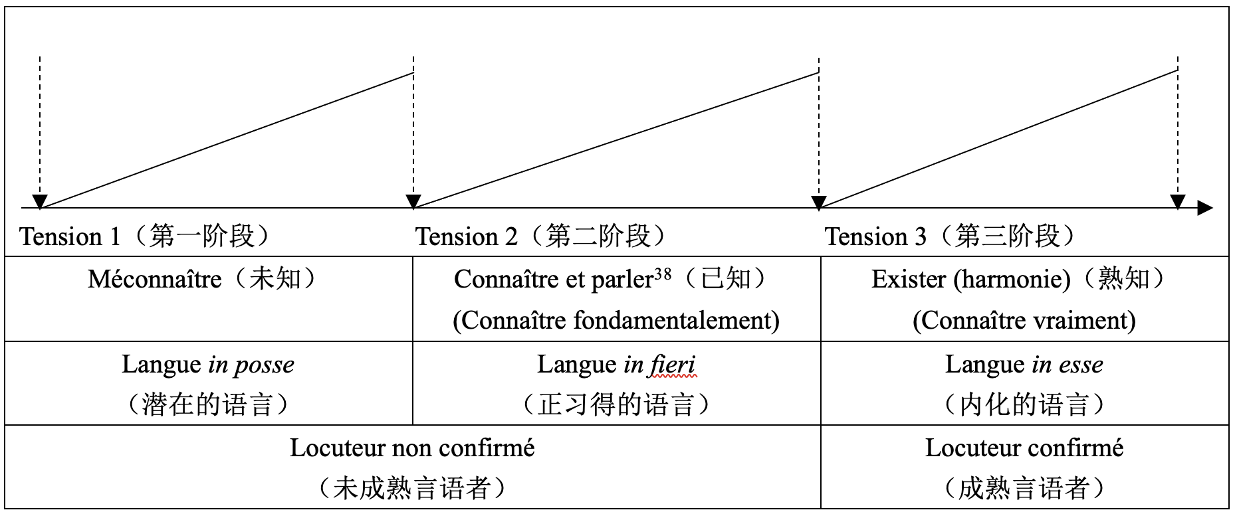
Conclusion （总结）

Slide 18
Références bibliographiques （参考书目）
GUILLAUME, Gustave, Principes de linguistique théorique de Gustave Guillaume, Paris-Québec, Klincksieck-Presses de l’Université Laval, 1973.
JAVARY, Cyrille J.-D., Yin-Yang. La dynamique du monde, Paris, Albin Michel, 2018.
LAO-TSEU, Tao-te king (Livre de la Voie et de la Vertu), traduit et commenté par Marcel Conche, Paris, PUF, 2016.
MOIGNET, Gérard, Systématique de la langue française, Paris, Klincksieck, 1981.
MONNERET, Philippe, Notions de neurolinguistique théorique, Dijon, Éditions Universitaires de Dijon, 2003.
POTTIER, Bernard, « Guillaume et le Tao : l’avant et l’après, le yang et le yin », dans Langage et psychomécanique du langage. Recueil d’études dédiées à Roch Valin, éds. A. Joly & W. H. Hirtle, Lille-Québec, Presses Universitaires de Lille-Presses de l’Université Laval, 1980, p.19-61.
PHILASTRE, Paul-Louis-Félix, « Yi King », Chine ancienne, < https://www.chineancienne.fr/king/yi-king-yijing-trad-p-l-f-philastre/>, 2015, visité le 9/10/2022.
ROBINS, R. H., A Short History of Linguistics, London, Longman, 1967.
XIONG, Peiyao, De la cognition des espèces vivantes à la langue-culture, mémoire de Master 2 [dir. Samir Bajrić], Dijon, université de Bourgogne, 2019.
XIONG, Peiyao, Les Représentations du temps en chinois : approche cognitive, mémoire de Master 2 [dir. Philippe Monneret], Paris, Sorbonne Université, 2021.
XIONG, Peiyao, Les Représentations du monde en français et en chinois : enjeux linguistiques, culturels et cognitifs, thèse de doctorat [dir. Samir Bajrić], Dijon, université de Bourgogne, 2022a, à paraître.
XIONG, Peiyao, « Pour une analogie entre la psychomécanique du langage et le taoïsme », Akofena, Revue scientifique des Sciences du langage, Lettres, Langues & Communication, numéro 006, Volume 2, 2022b, p. 261-274.
XIONG, Peiyao, Quand la psychomécanique du langage rencontre le taoïsme : épistémologie élémentaire de la linguistique cinétique (I), Actes de la Journée Doctorale du Centre Pluridisciplinaire Textes et Cultures (E.A. 4178), université de Bourgogne (France), 2022c, consultable sur URL : https://hal-univ- bourgogne.archives-ouvertes.fr/hal-03640764.

